Slide 1
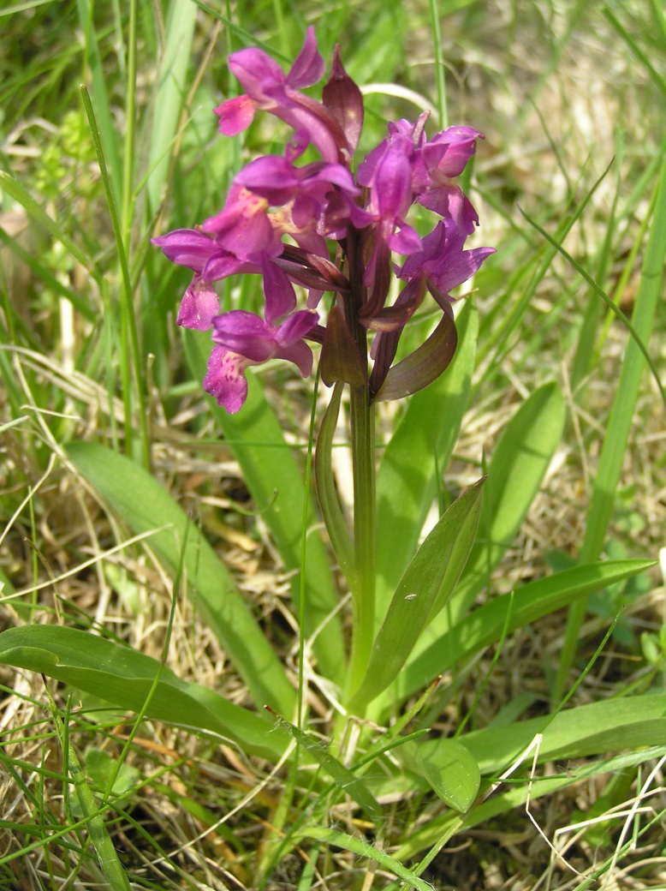
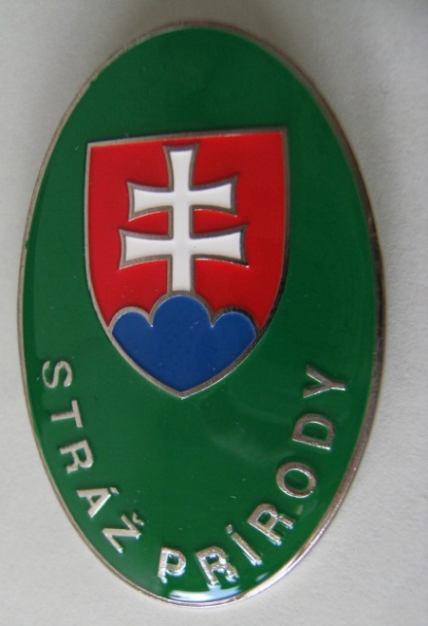
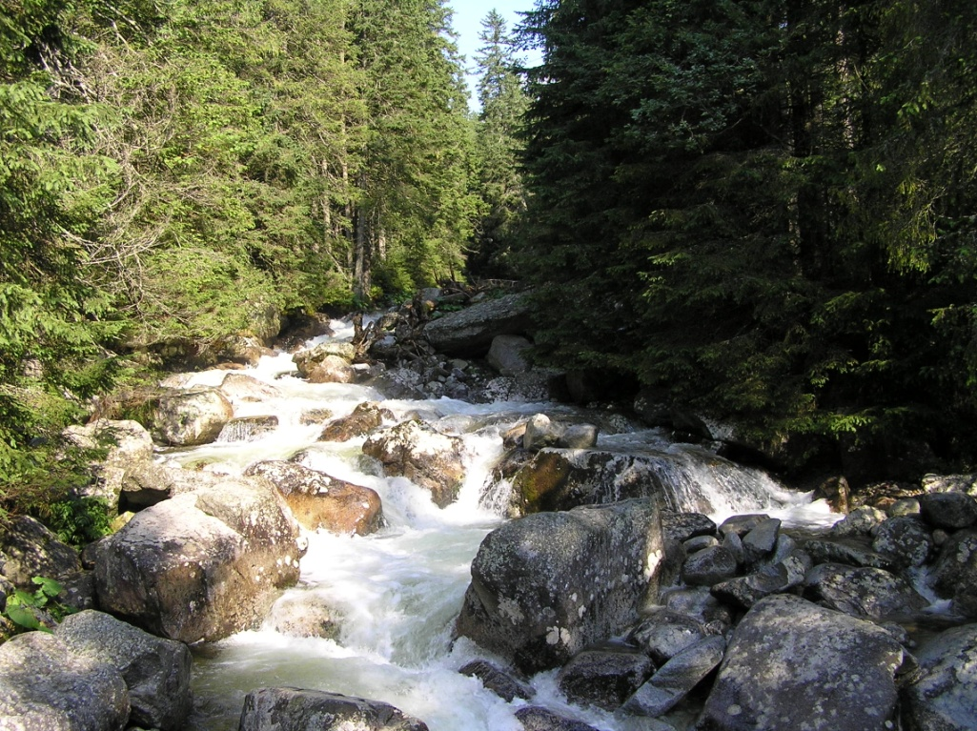
Otestujte svoje znalosti stráže prírody test má 30 otázok správna odpoveď sa Vám vysvieti na zeleno, nesprávna na červeno, odpovede sú odlíšené aj zvukovo

Slide 2
1. Ako sa preukazuje príslušnosť k stráži prírody?
A
Ústnym vyhlásením, „stráž prírody„ a odznakom stráže prírody, na požiadanie aj preukazom stráže prírody.
B
Výlučne ústnym vyhlásením, „stráž prírody„ a výpisom z registra trestov nie starším, ako 3 mesiace.
C
Spravidla len rovnošatou a ústnym vyhlásením „stráž prírody“
D
Na požiadanie ukázaním len zadnej strany preukazu stráže prírody.
>
tekhnologic

Slide 3
2. Kedy považuje trestný zákon člena stráže prírody za verejného činiteľa ?
A
Len, vtedy, keď vykonáva svoju funkciu.
B
Vždy.
C
Len, ak sa sám nedopustí trestného činu.
D
Len, ak je v sprievode príslušníka policajného zboru SR.
>
tekhnologic

Slide 4
3. Ktorý orgán menuje
a odvoláva člena stráže prírody ?
A
Slovenská inšpekcia životného prostredia
B
okresný úrad v sídle kraja
C
Štátna ochrana prírody SR
D
príslušná obec
>
tekhnologic

Slide 5
4. Pred použitím donucovacích prostriedkov je člen stráže prírody povinný:
A
presvedčiť sa, či osoba nie je ozbrojená
B
vysvetliť osobe všetky ustanovenia zákona o ochrane prírody a krajiny, ktoré porušila
C
odistiť zbraň a použiť varovný výstrel do vzduchu
D
vyzvať osobu, aby upustila od protiprávneho konania, s výstrahou že inak bude použitý donucovací prostriedok
>
tekhnologic

Slide 6
5. Nejedná sa o nutnú obranu, ak:
A
bolo možno nebezpečenstvo odvrátiť inak
B
útok podľa všetkých známok bude pokračovať.
C
je obrana zjavne neprimeraná nebezpečnosti útoku
D
člen stráže prírody sa vopred nepreukázal odznakom stráže prírody
>
tekhnologic

Slide 7
6. Ako často je člen stráže povinný podať písomnú správu o svojej činnosti organizácii ochrany prírody ?
A
len v prípade uloženia blokovej pokuty
B
najmenej raz mesačne
C
najmenej raz polročne
D
najmenej raz za 2 mesiace
>
tekhnologic

Slide 8
7. Člen stráže prírody je oprávnený zastaviť a kontrolovať dopravný prostriedok:
A
len pokiaľ má oblečenú rovnošatu stráže prírody
B
kdekoľvek v okrese svojej pôsobnosti
C
len v sprievode príslušníka Policajného zboru SR
D
nachádzajúci sa v chránenom území alebo jeho ochrannom pásme
>
tekhnologic

Slide 9
8. Člen stráže prírody, ktorý bol vyškrtnutý zo zoznamu členov stráže prírody je povinný:
A
do 30 dní odovzdať preukaz a odznak okresnému úradu v sídle kraja
B
zotrvať vo výkone svojej funkcie až do menovania nového člena stráže prírody
C
do 60 dní odovzdať preukaz a odznak okresnému úradu
D
spoľahlivo zlikvidovať nevydané pokutové bloky
>
tekhnologic

Slide 10
9. Prepravca alebo nákupca dreva je povinný na požiadanie člena stráže prírody:
A
na príkaz člena stráž prírody vyložiť drevnú hmotu z dopravného prostriedku
B
preukázať pôvod prepravovaného dreva
súhlasom na výrub
C
poskytnúť súčinnosť, ak je potrebné zablokovať vjazd do chráneného územia
D
informovať člena stráže prírody o vjazde vozidlom na lesnú cestu
>
tekhnologic

Slide 11
10. Člen stráže prírody je povinný:
A
rozhodnúť o ďalšom nakladaní
so zhabanými jedincami chránených druhov
B
vyžiadať si vopred súhlas vlastníka pri vstupe na súkromné pozemky
C
poskytnúť pomoc zranenej osobe, pokiaľ došlo k jej zraneniu pri použití donucovacích prostriedkov
D
dostaviť sa na výzvu orgánu ochrany prírody bezodkladne do terénnej služby
>
tekhnologic

Slide 12
11. Na zmenu stavu mokrade, alebo koryta vodného toku sa podľa zákona o ochrane prírody a krajiny vyžaduje:
A
súhlas orgánu ochrany prírody
B
zabezpečenie náhradnej migračnej trasy pre vodné živočíchy
C
uhradiť finančnú náhradu do Environmentálneho fondu
D
oznámiť činnosť členovi stráže prírody
>
tekhnologic

Slide 13
12. Medzi invázne druhy rastlín patrí:
A
boľševník obrovský
B
zanoväť černejúca
C
kamzičník rakúsky
D
škumpa vlasatá
>
tekhnologic

Slide 14
13. V ktorom stupni ochrany prírody platia najprísnejšie obmedzenia ?
A
v prvom
B
v šiestom
C
v ochrannom pásme národnej prírodnej rezervácie
D
v piatom
>
tekhnologic

Slide 15
14. V prvom stupni ochrany prírody je zakázané:
A
pohybovať sa mimo vyznačených turistických alebo náučných chodníkov
B
poškodzovať a ničiť dreviny
C
vyznačiť turistický chodník bez súhlasu orgánu ochrany prírody
D
jazdiť vozidlom alebo motocyklom po miestnej komunikácii
>
tekhnologic

Slide 16
15. Súhlas orgánu ochrany prírody na výrub dreviny sa nevyžaduje:
A
na dreviny v 1. stupni ochrany prírody, ak sa nejedná o chránený strom
B
ak sa jedná o kroviny mimo zastaveného územia obce s výmerou do 100 m2
C
na výrub inváznych druhov drevín
D
ak drevina rastie na súkromnom pozemku v obci
>
tekhnologic

Slide 17
16. Každý, kto našiel poraneného chráneného živočícha je povinný:
A
oznámiť nález bezodkladne Štátnej ochrane prírody SR
B
vypustiť ho späť
do voľnej prírody
C
vziať ho domov a zabezpečiť jeho ošetrenie
D
odovzdať ho poľovníckej stráži alebo poľovnému hospodárovi
>
tekhnologic

Slide 18
17. Ten, kto drevinu vyrúbal z dôvodu bezprostredného ohrozenia života, zdravia, alebo značnej škody na majetku je povinný:
A
požiadať o povolenie výnimky zo zákazu rúbať dreviny
B
oznámiť to do 5 dní okresnému úradu, ako orgánu ochrany prírody
C
oznámiť to, aj s opisom situácie stráži prírody, alebo Štátnej ochrane prírody SR
D
oznámiť to do 15 dní príslušnej obci
>
tekhnologic

Slide 19
18. V druhom stupni ochrany prírody je mimo zastaveného územia obce potrebný súhlas orgánu ochrany prírody na:
A
organizovanie verejných športových, turistických a spoločenských podujatí
B
zakladanie ohňa mimo uzavretých stavieb
C
zber rastlín, vrátane ich plodov
D
organizovanie spoločných poľovačiek
>
tekhnologic

Slide 20
19. Ktorá z uvedených drevín patrí medzi chránené druhy rastlín, ak rastie prirodzene v biotopoch?
A
javor horský
B
lipa malolistá
C
jedľa biela
D
tis obyčajný
>
tekhnologic

Slide 21
20. Ak nie je ustanovené inak, v ochrannom pásme národného parku platí:
A
zákaz rúbať dreviny
B
zákaz pasenia hospodárskych zvierat
C
tretí stupeň ochrany prírody
D
druhý stupeň
ochrany prírody
>
tekhnologic

Slide 22
21. Ak nie je ustanovené inak, ochranné pásmo prírodnej pamiatky je
A
100 m smerom von od hranice
a platí v ňom
4. stupeň ochrany prírody
B
60 m smerom von od hranice
a platí v ňom
3. stupeň ochrany prírody
C
50 m široké územie vyznačené dvojitou červenou čiarou na stromoch
D
30 m smerom von od hranice
a platí v ňom
2. stupeň ochrany prírody
>
tekhnologic

Slide 23
22. Kde sa nevyhlasujú stupne ochrany prírody:
A
v jaskyni a v chránenom vtáčom území
B
v území európskeho významu
C
v chránenom areáli a chránenom krajinnom prvku
D
v súkromnom chránenom území
>
tekhnologic

Slide 24
23. V území so 4. stupňom ochrany prírody sa vyžaduje súhlas orgánu ochrany prírody na:
A
zasiahnutie
do lesného porastu
B
vjazd vozidla
člena lesnej, poľovnej alebo rybárskej stráže
C
umiestnenie stavby
D
označenie hraníc osobitne chránených častí prírody
>
tekhnologic

Slide 25
24. Prírodná rezervácia je v teréne označená:
A
tabuľou s piktogramami zakázaných činností a nápisom zákaz vstupu
B
tabuľou so štátnym znakom a dvojitým červeným pruhom na stromoch
C
dopravnou značkou zákaz vjazdu s dodatkovou tabuľou „Prírodná rezervácia“
D
informačnou tabuľou a dvojitým žltým pruhom na stromoch
>
tekhnologic

Slide 26
25. Jaskyne a prírodné vodopády sú zo zákona považované za:
A
chránené prírodné výtvory
B
chránené krajinné biotopy
C
územia európskeho významu
D
prírodné pamiatky
>
tekhnologic

Slide 27
26. Trestným činom podľa trestného zákona je:
A
neodovzdanie preukazu a odznaku člena stráže prírody
B
neoznámenie
výrubu drevín
C
pohyb v nesprístupnenej jaskyni bez sprievodcu
D
nelegálne postavenie stavby v chránenom území
>
tekhnologic

Slide 28
27. Priestupkom, alebo správnym deliktom podľa zákona o ochrane prírody a krajiny je:
A
nepodanie správy o činnosti člena stráže prírody okresnému úradu
B
nevykonanie uloženej náhradnej výsadby v stanovenej lehote
C
vyznačovanie hraníc chráneného územia bez súhlasu vlastníka pozemku
D
výsadba nepôvodných druhov rastlín do 1000 m² v zastavenom území obce
>
tekhnologic

Slide 29
28. Orgánom ochrany prírody nie je:
A
obec
B
Slovenská inšpekcia životného prostredia
C
Slovenská agentúra životného prostredia
D
okresný úrad
>
tekhnologic

Slide 30
29. Zoznam chránených druhov rastlín a živočíchov je zverejnený:
A
v prílohách vyhlášky MŽP SR č. 24/2003 Z.z.
B
vo vyhlasovacom predpise každého chráneného územia
C
v Slovenskom múzeu ochrany prírody a jaskyniarstva
D
v archíve Štátnej ochrany prírody SR
>
tekhnologic

Slide 31
30. V turistických mapách je hranica chráneného vtáčieho územia vyznačená:
A
hrubou modrou čiarou
B
hrubou červenou prerušovanou čiarou
C
prerušovanou zelenou čiarou
D
hrubou zelenou čiarou
>
tekhnologic

Slide 32
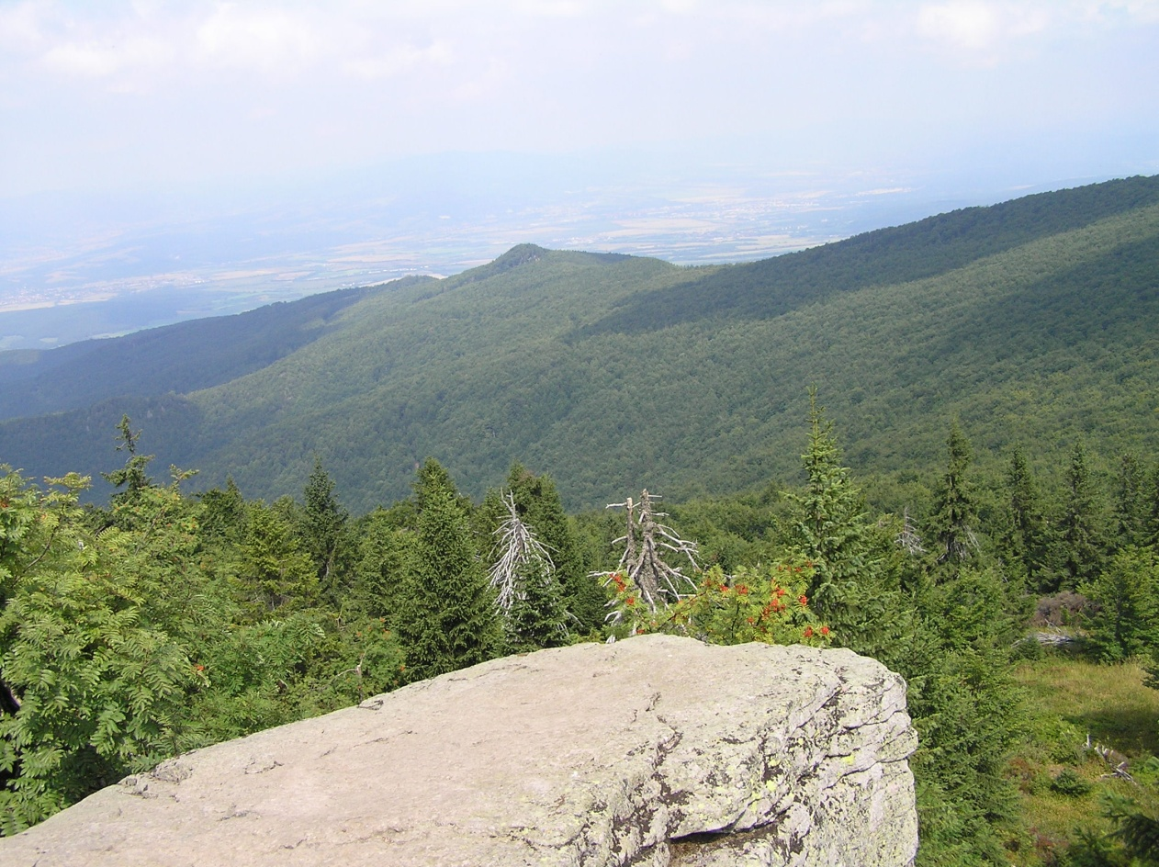
Spočítajte si správne odpovede. Ak ste mali viac, ako 25 správnych odpovedí, sledovali ste video seminár zrejme pozorne. Gratulujem!

